Slide 1
MicroStation 2023
Update of nieuwe versie?

Slide 2
Update 14 of nieuwe versie?
MicroStation 2023 is een nieuwe versie.
Het kan naast MicroStation CONNECT Edition geïnstalleerd worden.
Qua toegevoegde functionaliteit heeft het meer weg van een update.

Slide 3
Interface
Met de overgang van MicroStation v8i naar CONNECT Edition waren er grote veranderingen in de interface. Met deze versie is daar veel minder nieuws te melden.
Op de home-tab zien we wel een oude bekende terug: de PopSet.
Hiermee kun je het toolsettingsvenster tijdelijk laten verdwijnen als je met je muis binnen korte afstand van de rand van het toolsettingsvenster komt. Daarna komt het venster weer terug.
Google maps is vervangen door Bing maps en dat is zichtbaar bij de View Tools

Slide 4
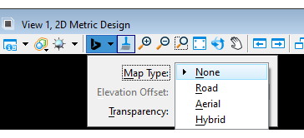
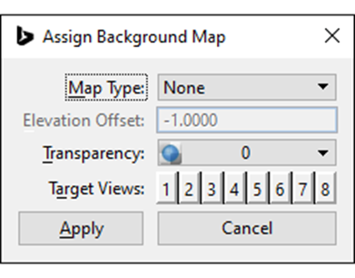
Bing maps
Er zijn meerdere tools toegevoegd voor het koppelen van Bing maps. Bijvoorbeeld bij de View Tools:
Je kiest uit 3 soorten kaarten:
Via een icoon op tabblad Utilities kun je ook Bing maps aan meerdere views tegelijk toevoegen:

Slide 5
View Attributes
Een nieuwe instelling bij het scherm View Attributes is ‘Tekst Field background’. Het gaat hierbij om het grijze vlakje dat je ziet bij het plaatsen van een Field (een tekstveld dat door MicroStation wordt ingevuld). Dat grijze vlak wordt niet geplot, maar met deze instelling laat je dat grijze vlakje verdwijnen.

Slide 6
GeoSpatial Context Workflow
Een nieuwe workflow (een set tabbladen) is toegevoegd, de GeoSpatial Context Workflow:
Met de tools in de Feature Services groep, kun je een verbinding maken met een Web Feature Service (WFS) en deze features ophalen in je tekening. De attributen van de features zijn beschikbaar als item types.
Zo kun je gegevens ophalen die via PDOK ter beschikking worden gesteld zoals:
BAG gegevens via https://service.pdok.nl/lv/bag/wfs/v2_0?request=getCapabilities&service=WFS
Kadastrale gegevens via https://geodata.nationaalgeoregister.nl/kadastralekaart/wfs/v4_0?service=WFS&version=2.0&request=GetCapabilities

Slide 7
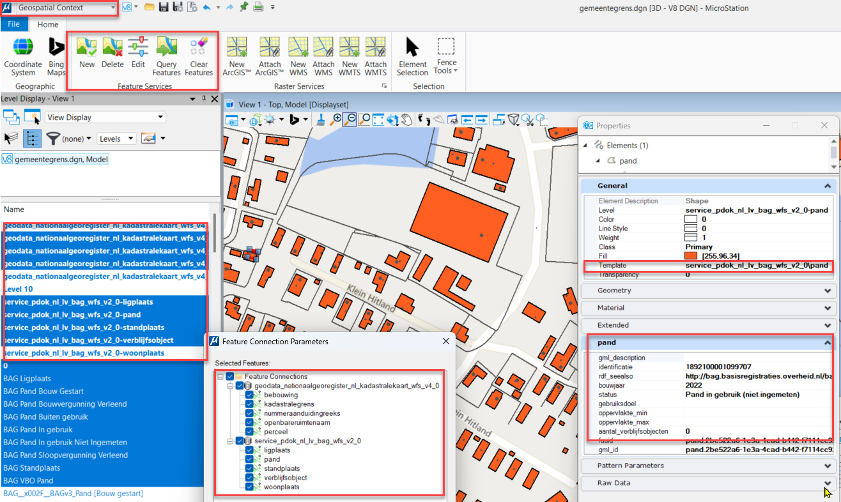
GeoSpatial Context Workflow (2)
Zie de afbeelding hiernaast.
Met element templates kan de
presentatie aangepast worden.

Slide 8
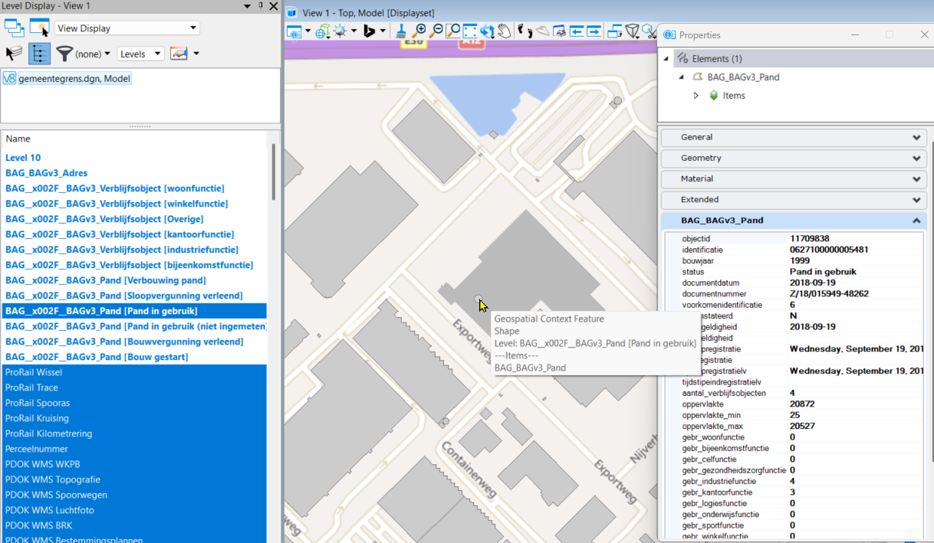
GeoSpatial Context Workflow (3)
Met deze tool kun je ook features van een Esri ArcGis feature service ophalen:
Bv. BAG en kadastrale gegevens kan je ophalen via https://basisregistraties.arcgisonline.nl/arcgis/rest/services/BAG/BAGv3/FeatureServer en https://basisregistraties.arcgisonline.nl/arcgis/rest/services/DKK/DKKv4/FeatureServer , zie de afbeelding hiernaast.

Slide 9
GeoSpatial Context Workflow (4)
Met de tools in de Raster Services groep, kun je verbinding maken met raster-services om kaarten op te halen.
Bv. de luchtfoto’s die door PDOK beschikbaar worden gesteld via de URL https://service.pdok.nl/hwh/luchtfotorgb/wms/v1_0
Deze functies kun je ook opstarten via de Raster Manager.
De WFS tool in de OGC WFS Services groep is nog een technology preview. Hiermee kan je WFS features ophalen van een WFS server zoals PDOK data, bv. de BAG data via https://service.pdok.nl/lv/bag/wfs/v2_0?request=getCapabilities&service=WFS

Slide 10
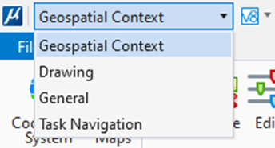
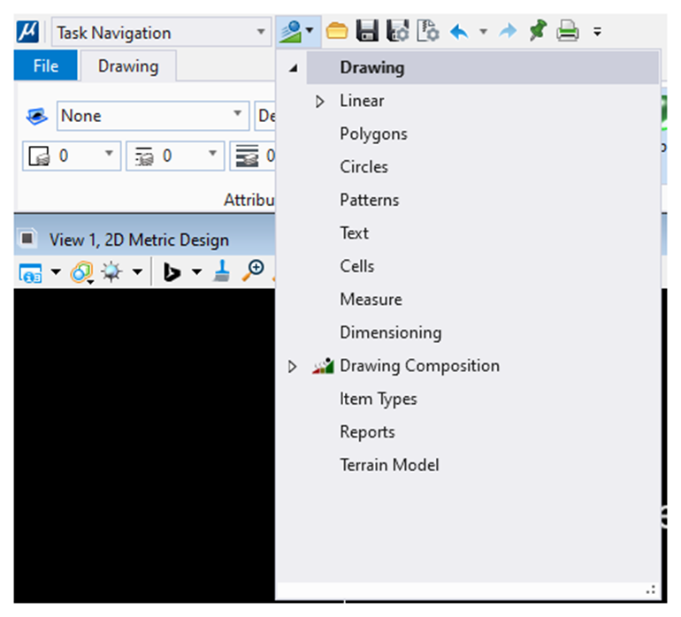
GeoSpatial Context Workflow (5)
Je vindt deze workflow linksboven in je scherm:
Een workflow is een setje tabbladen met daarop groepen iconen.
Drawing is de standaard MicroStation-workflow.
General is een weergave die lijkt op die van AutoCAD.
Task Navigation is een vereenvoudigde workflow met de mogelijkheid om (net als vroeger bij de tasks) een andere groep tabbladen te kiezen. Je kiest die door op het knopje naast het vakje van de workflow te klikken:

Slide 11
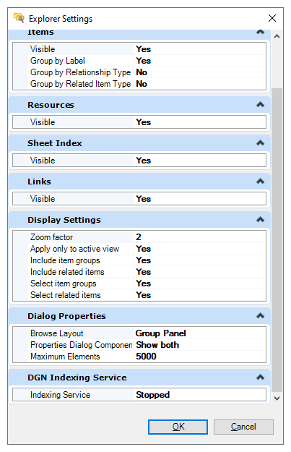
Properties
Je kunt nu een maximaal aantal elementen instellen dat weergegeven kan worden in het Properties scherm. Je kunt die instelling vinden bij de ‘Explorer Settings’ (File tab > Settings > User)
Je kunt nu ook de eigenschappen van tekststijlen bekijken (én aanpassen) via het Properties scherm. Hiervoor open je het Properties scherm en daarna open je het scherm van de tekststijlen. Selecteer de tekststijl die je wilt zien in het Properties scherm en deze wordt zichtbaar. Daarna kun je het tekststijlenscherm weer sluiten en de tekststijl blijft zichtbaar in je Properties scherm.
Hetzelfde kun je ook doen voor andere stijlen, models, references etc.

Slide 12
Esc exits command
Deze optie is geliefd onder de (voormalig) AutoCAD-gebruikers. Deze instelling zit (al heel lang) in de ‘User Preferences’ en zorgt ervoor dat je door het drukken op de Esc-toets het actieve commando afbreekt en ‘Element Selection’ actief maakt. Je moet die zelf instellen.
Door de variabele MS_WORKMODE op ‘DWG’ te zetten (in plaats van ‘DGN’) wordt deze setting altijd aangezet.
Dit is een beetje raar, want door de MS_WORKMODE op DWG te zetten wordt de standaard Workmode DWG. Ook als je een MicroStation-bestand opent. De DWG workmode zet een aantal zaken uit die in AutoCAD niet mogelijk is (Priority, aangepaste colortables etc.). Deze dingen zijn bij het openen van een DGN wel beschikbaar (ondanks de DWG workmode).
Het lijkt mij een zeer omslachtige manier om de setting ‘Esc exits command’ aan te zetten.

Slide 13
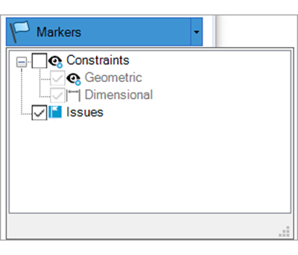
Issue Resolution Service enhancements
Je kunt nu Element Markers zien bij elementen waar problemen mee zijn. Deze ‘problemen’ zijn ‘Issues’ die gemaakt worden in een iTwin model in een connected ProjectWise project. Deze markers zie je alleen als je in de View Attributes Dialog bij Markers de optie ‘Issues’ aanvinkt: Door op zo’n marker te klikken kun je de issue openen om het probleem aan te pakken.

Slide 14
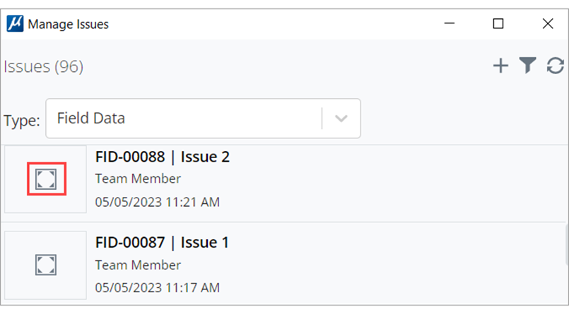
Issue Resolution Service enhancements (2)
Je kunt ook vanuit het venster ‘Manage Issues’ naar een issue toe zoomen door op het icoontje vóór de issue te klikken.

Slide 15
Saved Views Dialog
Er zijn 2 kolommen toegevoegd aan dit dialoogvenster. Hierdoor kun je nu ook meteen de View Group en de View Index zien die horen bij een opgeslagen ‘View:

Slide 16
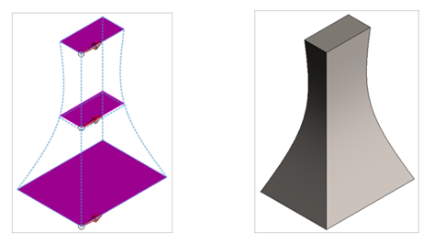
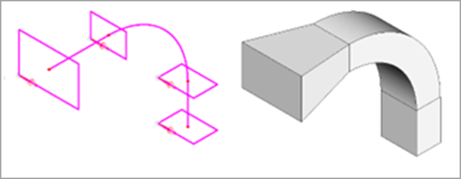
Technology Preview Loft with guide wires (3D)
Bij het commando ‘Loft’ kun je een solid maken door twee of meer ‘sections’ (doorsneden) met elkaar te verbinden:
Met de nieuwe optie ‘Loft by sections with guide wires’ voeg je een guide wire
toe om de richting van de loft nog beter te kunnen aangeven:

Slide 17
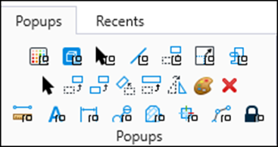
ACS kiezen bij Move ACS / Rotate ACS Het toolsettingsvenster bij de commando’s voor het verplaatsen en roteren van de ACS (= Auxiliary Coordinate System of hulpcoördinaatsysteem) is uitgebreid. Er is een keuzevak voor het selecteren van een opgeslagen ACS bijgekomen. Popups-scherm uitgebreid Het Popups scherm, dat je te zien krijgt als je op je spatiebalk drukt, is uitgebreid met een extra tabblad: Op het tabblad ‘Recents’ zie je de 5 laatst gebruikte commando’s:

Slide 18
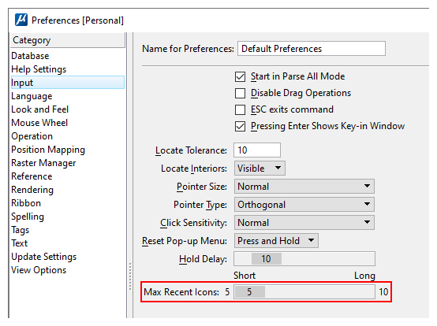
Popups-scherm uitgebreid (2) Je kunt het aantal getoonde commando’s aanpassen in het Preferences scherm bij ‘Input’→ Je kunt maximaal 10 laatste handelingen zichtbaar maken en als je meerdere keren hetzelfde commando hebt gebruikt wordt dat toch maar één keer getoond.

Slide 19
Constraint Variables In het scherm van de Variables zijn een aantal extra opties gekomen. Zo zijn er 2 knoppen bij gekomen die de verbanden tussen variabelen en elementen in de tekening duidelijk maken. Als je een element in de tekening selecteert en je klikt deze knop aan, dan worden de variabelen die gekoppeld zijn aan dat element gehighlight. Als je een variabele hebt aangeklikt in het Variables scherm en je activeert deze knop dan worden alle elementen in de tekening geselecteerd waar betreffende variabele aan gekoppeld is. Er zijn ook twee knoppen bij gekomen om de variabelen op alfabetische volgorde te zetten: Sorteren van A naar Z. Sorteren van Z naar A. Als laatste is er ook een zoekfunctie bij gekomen: Als je die niet ziet, kan het helpen om het Variables scherm wat groter maken door aan de rechterkant te trekken.

Slide 20
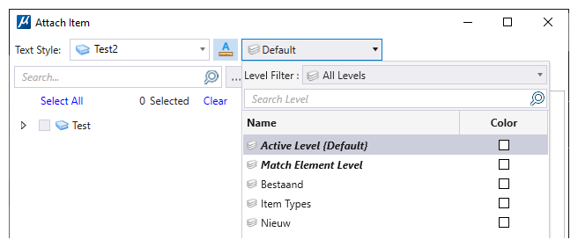
Ook het scherm van ‘Attach Itemtypes’ is uitgebreid: 1. Er is een vak toegevoegd waarin je kunt kiezen op welke laag de Item Type geplaatst wordt. Hierbij kunnen Level Filters worden gebruikt om de lijst overzichtelijker te maken.
Item Types

Slide 21
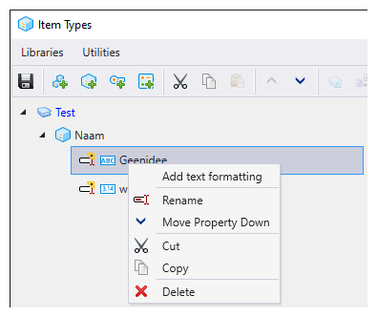
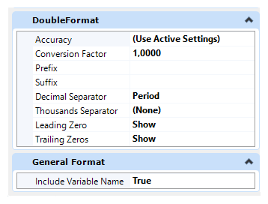
Item Types (2)
De knop voor het aan- en uitzetten van de Annotation Scale Lock staat nu ook in het ‘Attach Item Type’-scherm.
Er is een mogelijkheid voor ‘Text Formatting’ toegevoegd aan het rechter muisknop menu bij de Item Types:
Bij Text Formatting kun je denken aan:
Voor tekst: Case → hoofdlettergebruik
En voor getallen:

Slide 22
Item Types (3)
Je kunt nu ook een ‘Default’-waarde instellen bij een Property Definition die berekend wordt met een Expression. De waarde is ofwel Editable of niet en wordt ingesteld bij ‘Is Default Value’ (Yes is editable) en de instelling verschijnt pas als een Expression is gedefinieerd.

Slide 23
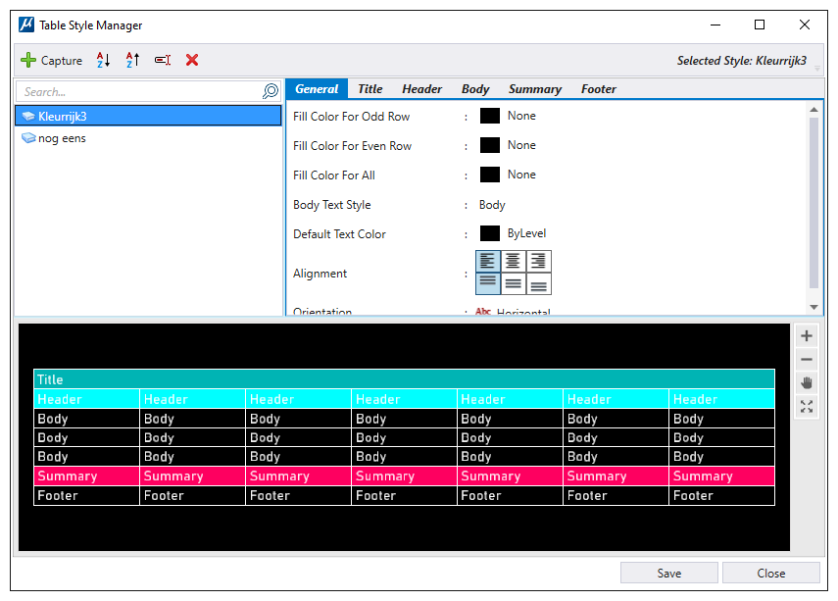
Table Manager
Ook dit scherm is uitgebreid:

Slide 24
Table Manager (2)
Je ziet nu een voorbeeld van hoe je tabel eruit kan komen zien. In dit scherm kun je niets wijzigen (behalve de naam van de stijl). Als je deze stijl gaat gebruiken voor een nieuwe tabel dan zul je in het begin niet veel opmaak zien, dat komt omdat een lege tabel niet beschikt over een Titel row, Header row, Summary row en een Footer row. En dat zijn in bovenstaande tabel de gekleurde regels.
Als je de tabel na plaatsen selecteert en je vinkt in het Tabel Tools tabblad deze regels aan, dan komen de kleuren in je tabel:
De table style is nog wat beperkt. Het zou mogelijk moeten zijn om per soort regel een eigen tekststijl toe te kennen, maar dat gaat (nog) niet. Ook kun je uitlijning en geroteerde teksten en dergelijke ook alleen voor de hele tabel instellen. Een Table Style is in eerste instantie alleen beschikbaar in de huidige tekening.
Door een Table Seed te maken kun je veel gedetailleerder werken, je kunt alle opmaak van te voren vastleggen (inclusief de samengevoegde cellen boven aan de tabel). Je kunt ook per cel verschillende opmaak gebruiken, dat gaat niet met de Table Style. En als je teksten hebt die in elke tabel terug moeten komen dan kun je die er vast in zetten.
Misschien dat in latere versies de Table Style beter wordt dan de Table Seed, maar op dit moment is dat nog niet het geval.

Slide 25
Fields
Als je een field wil koppelen aan een element waaraan ook een Item Type zit gekoppeld, krijg je er een instelling bij die ‘Force association with source element’ heet. Daarmee zorg je ervoor dat het field gekoppeld blijft aan het Item Type.
Multilines
Als je een Multiline hebt met daaraan een Item Type en je splitst de Multiline met de ‘Multiline Partial Delete Tool’ dan krijgen zowel ‘Parent’ als ‘Child’ een koppeling met het Item Type.

Slide 26
PDF import
In MicroStation CONNECT Edition Update 17 is deze tool al beschikbaar voor testen. Hiermee worden de vector-elementen uit een PDF document omgezet naar grafische elementen in je tekening. Deze elementen kunnen vervolgens gewijzigd worden. Afbeeldingen worden omgezet naar een raster reference die niet gewijzigd kunnen worden. Om deze tool beschikbaar te maken moet de variabel MS_IMPORT_USINGADOBEPDF de waarde 0 hebben.
Een mooie optie om lijnen en teksten uit een pdf in je tekening te krijgen. Hou er rekening mee dat cellen niet als cell binnenkomen, maar als losse elementen.

Slide 27
Verdwenen features
Drawing Point Color : een kleur die (vaag) zichtbaar was in het rondje aan je cursor in v8i (instelling bij de Design File Settings). In CE was deze nog wel in te stellen, maar bijna niet te zien (of misschien wel niet aanwezig). In MicroStation 2023 is de instelling verdwenen.
De Feedback Services zijn verdwenen. Dit was een tool waarmee je feedback kon geven over MicroStation en stond in de Help tab. Bij het opstarten werd er gevraagd: What did you like? Ideeën voor verbeteringen kun je plaatsen op MicroStation Ideas Portal https://microstation.ideas.aha.io/
Tools die niet meer ondersteund worden door Google Earth (zoals: Synchronize Google Earth View, Follow Google Earth View, Capture Google Earth Image en Play Camera Animation in Google Earth).

Slide 28
Technology previews die nu opgenomen zijn in MicroStation
Use Reference Scale (optie bij alle Measure tools).
OPC Attach en Export – extra Pointcloud mogelijkheden.
Loft Solid (3D) – een solid maken vanuit een gesloten figuur (shapes etc.) met Section elements.
Parametrische cell-eigenschappen zichtbaar in de Fields Editor Dialog.
Text Field Background onzichtbaar maken in View Attributes.

Slide 29
Conclusie
Is het een nieuwe versie of alleen een update?
Wat denken jullie?

